Slide 1
Études de cas de normes internationales soutenant
des politiques publiques
Jeffrey G. Weiss Tyler G. Welti
Conseiller juridique Partenaire
Venable LLP Venable LLP

Slide 2

Études de cas de normes internationales soutenant des politiques publiques
Normes internationales

Slide 3
Études de cas de normes internationales soutenant des politiques publiques
Nous évaluerons plusieurs exemples de normes internationales qui ont permis de faire évoluer les politiques publiques.
(1) Matériaux de construction en terre
(2) Éthanol dénaturé comme combustible de cuisson
(3) Production de ciment
(4) Normes LED
(5) Vérification de l’écotechnologie pour les technologies émergentes

Slide 4


Études de cas
(1) Matériaux de construction en terre
  Murs en terre (ASTM E2392)
  Sols en terre (ASTM WK 64123) (RS 311:2016)

Slide 5
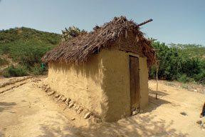
Études de cas
Matériaux de construction en terre : murs en terre
L’enjeu politique :
  Plus d’un milliard de personnes vivent dans des maisons en terre,
  dont beaucoup sont menacées par ses séismes.
  Dans les années 1990, certains pays en développement ont interdit les constructions en terre, mais n’ont pas proposé d’alternatives
  économiquement viables.
  Le séisme en Haïti a mis en évidence le besoin
  urgent de directives que les constructeurs
  locaux pourraient suivre en utilisant des
  matériaux traditionnels, abordables
  et disponibles localement.

Slide 6
Études de cas
Matériaux de construction en terre : murs en terre
Des ingénieurs et d’autres intervenants ont cherché à définir comment construire des bâtiments en terre antisismiques qui :
  utilisent des techniques et des matériaux disponibles localement
  sont abordables, adaptés au climat et esthétiques.
Le meilleur moyen de diffuser ces connaissances est de mettre au point et de publier une norme reconnue.
  Marchés cibles : (1) les régions où les bâtiments en terre sont privilégiés pour des raisons économiques ou culturelles ; et (2) les régions où l’architecture en terre présente un intérêt nouveau/renouvelé.

Slide 7
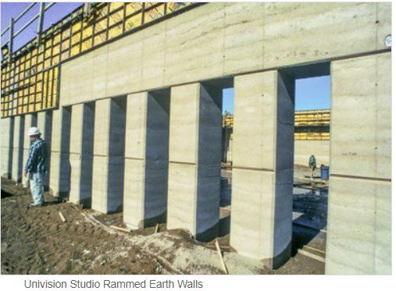
Études de cas
Matériaux de construction en terre : murs en terre
ASTM 2392 :
  contient à la fois des éléments de conception et de performance.
  traite des aspects de durabilité liés à l’utilisation de systèmes de construction de murs en terre (p. ex., matériaux, processus de fabrication, performance opérationnelle, qualité
  de l’environnement intérieur)
Univision Studio - Murs en pisé

Slide 8
Études de cas
Matériaux de construction en terre : murs en terre
ASTM 2392 est un exemple de norme qui :
  tient compte des pratiques/traditions locales et renforce la sécurité
  fait connaître les meilleures pratiques aux populations locales
  permet de soumettre aux responsables gouvernementaux et aux décideurs un matériau de substitution
  démontre combien il est important qu’un organisme de réglementation compétent approuve une nouvelle technologie dans un pays en développement
  améliore les marchés publics et le financement privé—les fonds de secours en Haïti pourraient encore augmenter
  profite aux économies locales en renforçant les compétences pour fournir un produit amélioré ainsi qu’un logement sûr et convenable
  s’attaque à un problème urgent dans les pays en développement, qui est également traité dans les pays développés.

Slide 9

Études de cas
(1) Matériaux de construction en terre : sols en terre
L’enjeu politique :
  plus d’un milliard de personnes dans le monde vivent actuellement sur des sols en terre
  une habitation dont le sol est en terre augmente l’exposition aux infections bactériennes, aux parasites et aux autres agents pathogènes
  les revêtements de sol commerciaux ne sont pas des solutions abordables.
EarthEnable au Rwanda a mis au point des méthodes pour
améliorer les sols en terre par l’utilisation de matériaux
locaux et d’un produit de scellement.
  Coûte 75 % de moins que le béton le moins cher.
  Réduit les risques pour la santé publique causés par les sols en terre.

Slide 10
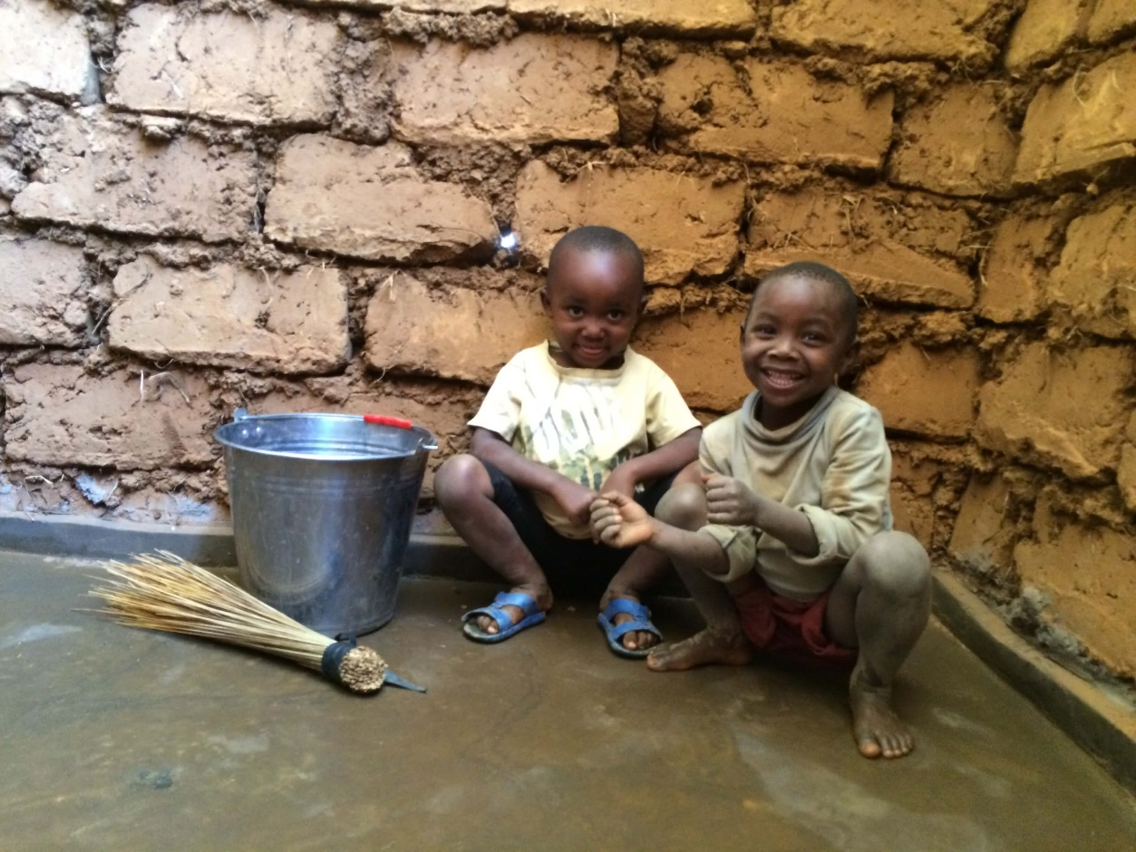
Études de cas
(1) Matériaux de construction en terre : sols en terre
Avant Après

Slide 11


Études de cas
(1) Matériaux de construction en terre : sols en terre
EarthEnable a cherché à instaurer des normes pour contribuer à la diffusion de technologies améliorées pour les sols en terre et à la création d’entreprises apparentées.
RS 311:2016 : le Rwanda a établi une norme de rendement pour les sols en terre.
  L’avantage est qu’elle a été développée avec la participation d’ingénieurs locaux, rédigées dans une langue qu’ils peuvent comprendre et dans laquelle ils peuvent conduire des tests.
  Mais EarthEnable a constaté que la reconnaissance liée à un organisme international de normalisation était nécessaire pour faire connaître la technologie à d’autres nations africaines.
ASTM WK 64123 : ASTM a commencé à concevoir une norme internationale en juin 2018.
  Les tests de performance sont
  écrits pour être appliqués comme
  des tests simples qui n’exigent pas
  de formation d’experts.

Slide 12
Études de cas
(1) Matériaux de construction en terre : sols en terre
Leçons tirées de la norme ASTM WK 64123 / RS 311:2016 :
  La reconnaissance du nom et la confiance liées à un organisme international de normalisation exigeant sont importantes dans le monde en développement.
  Les normes permettent la création de marchés, le développement des entreprises et la diffusion des technologies. Elles contribuent à obtenir l’approbation et la confiance des gouvernements nationaux et à renforcer la confiance des consommateurs.
    EarthEnable a installé à ce jour plus de 3 000 sols en terre au Rwanda.
  Lorsque la main d’œuvre locale est utilisée pour fabriquer un produit et garantir le respect des normes de rendement, la participation locale à la mise au point d’une norme est particulièrement importante.

Slide 13
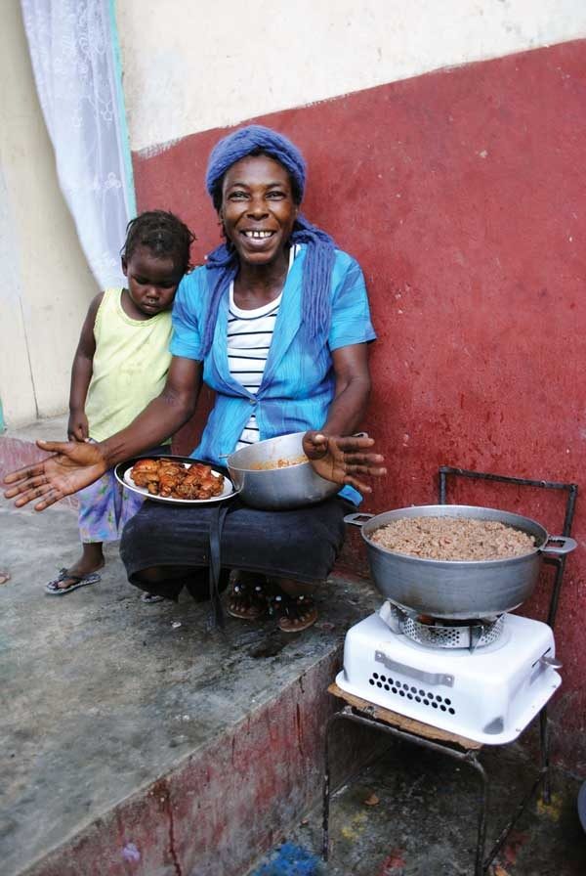
Études de cas
(2) Éthanol dénaturé comme combustible de cuisson
L’enjeu politique :
  la cuisson avec des combustibles traditionnels comme le bois et le charbon pollue l’air intérieur et présente des risques importants
  pour la santé l’utilisation de combustible de cuisson
  à l’éthanol réduit ces risques.
  Autres avantages pour la collectivité :
    réduction de la déforestation
    gain de temps et renforcement de la sécurité des individus
    (suppression de l’approvisionnement en combustibles)
    promotion de l’agriculture et de la création d’entreprise
    locale autonome où les agriculteurs locaux peuvent cultiver
    des sources de combustibles
    que les usines distilleront en éthanol.

Slide 14
Études de cas
(2) Éthanol dénaturé comme combustible de cuisson
ASTM E3050
  Norme de rendement conçue pour tirer parti des combustible de cuisson à l’éthanol, sans pour autant que les tentatives précédentes de commercialisation dans les pays en développement ne posent problème.
  Par exemple, elle établit des exigences pour :
    protéger les consommateurs contre l’achat de combustibles de mauvaise qualité qui peuvent endommager les appareils de cuisson
    prévenir l’ingestion par les humains
    réduire les coûts des entreprises par la dissipation de la confusion à propos de la classification douanière adéquate relative au produit destiné à l’importation
    inclure un additif coloré au goût amer pour distinguer l’éthanol de cuisson des autres types d’éthanol.

Slide 15


Études de cas
(2) Éthanol dénaturé comme combustible de cuisson
Après des projets pilotes et un atelier concluants, la norme ASTM E3050 a été adoptée et mise en œuvre en Ouganda au niveau national.
Jusqu’à présent, le succès est aussi économique.
  Le principal producteur de sucre en Ouganda, Kakira Sugar
  (un participant à l’atelier), a récemment ouvert la plus grande distillerie
  d’éthanol d’Afrique de l’Est en Ouganda.

Slide 16
Études de cas
(2) Éthanol dénaturé comme combustible de cuisson
ASTM E3050 est un exemple de norme qui :
  réduit le coût d’un produit par l’élimination des dysfonctionnements et des échecs du marché
  élimine la confusion à propos d’un produit
  aide les autorités douanières et réglementaires à respecter la loi
  améliore la sécurité d’un produit pour les consommateurs
  augmente la sensibilisation et l’acceptation d’un produit par le consommateur
  multiplie les objectifs de politique publique, notamment en matière de santé et de sécurité publiques, de préservation de l’environnement et de développement économique.

Slide 17

Études de cas
(3) Production de ciment
L’enjeu politique :
  la réduction de la qualité de ciment clinker diminue les coûts de production de ciment et renforce les performances environnementales.
Holcim a utilisé une norme nationale libanaise sur le ciment (NL 53:1999, basée sur une norme européenne) pour mettre sur le marché une alternative au ciment Portland traditionnel.
  Cette norme a transformé le marché du ciment au Liban et a convaincu les clients de Holcim que ce produit, même s’il était moins riche en clinker, serait performant. Il aurait été très difficile de le vendre aux clients sans avoir mis cette norme en place.
Holcim a également utilisé les normes de gestion ISO pour améliorer ses performances commerciales :
  ISO 9001:2008 pour la gestion de la qualité
  ISO 14001:2004 pour la gestion de l’environnement.

Slide 18
Études de cas
(3) Production de ciment
NL 53 est un exemple de norme qui :
  contribue à réduire les risques d’investissement dans une technologie émergente
  renforce la confiance des consommateurs dans un nouveau produit (permettant son acceptation sur le marché)
  permet aux entreprises de réduire leurs coûts
  encourage l’investissement privé dans une technologie particulière
  multiplie les objectifs de politique publique, notamment en matière de préservation de l’environnement et de développement économique.

Slide 19
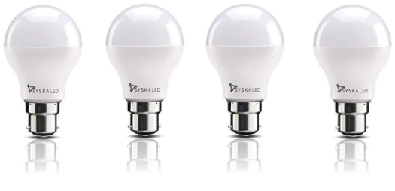
Études de cas
(4) Normes LED
L’enjeu de politique publique :
  la nouvelle technologie des LED permet de sensibiliser le public aux économies d’énergie et aux réduction des coûts.
Shenzhen LED Standards Alliance a utilisé des normes pour :
  garantir aux clients la qualité d’une nouvelle technologie (certification de produits et marketing)
  promouvoir l’interchangeabilité des composants
  établir des procédures de d’essai pour les installations d’éclairage public à LED
  établir des exigences d’efficacité énergétique pour les produits LED.
Les normes ont permis une plus grande disponibilité du produit pour répondre à la demande du marché et faire baisser les coûts.

Slide 20
Études de cas
(4) Normes LED
L’exemple des normes LED montre que les normes peuvent :
  donner confiance aux consommateurs dans une nouvelle technologie et favoriser ainsi l’émergence de nouveaux produits
  réduire les coûts des entreprises par l’encouragement de la cohérence et des meilleures pratiques tout au long de la chaîne d’approvisionnement
  améliorer les décisions en matière de marchés publics (p. ex., la transformation des anciens lampadaires en LED a permis au gouvernement de Shenzhen de réaliser d’importantes économies énergétiques)
  poursuivre les objectifs de politique publique en matière de protection de l’environnement et de développement économique.

Slide 21
Études de cas
(5) Vérification de l’écotechnologie pour les technologies émergentes
L’enjeu politique :
  il peut s’avérer difficile pour les nouvelles technologies environnementales d’être acceptées sur le marché, car elles n’ont pas fait leurs preuves.
Les normes internationales de vérification des technologies environnementales (VTE) permettent d’évaluer les nouveaux produits par :
  la vérification des allégations de fabrication (p. ex., les affirmations selon lesquelles un nouveau produit est fabriqué à partir de matériaux durables)
  la vérification des déclarations de performance (p. ex., concernant l’impact environnemental d’un nouveau produit)
  la réalisation d’évaluations indépendants et crédibles qui favorisent l’acceptation par le public des nouveaux entrants sur le marché
  la distinction entre les solutions concurrentes.

Slide 22
Études de cas
(5) Vérification de l’écotechnologie pour les technologies émergentes
Les normes internationales en matière de VTE définissent des principes de vérifications, des pratiques d’essai et des exigences applicables. Ceux-ci peuvent être utilisés pour évaluer les déclarations de performance environnementale des nouveaux produits.
  ISO 14304:2016, gestion de l’environnement – Vérification des technologies environnementales.
  Norme ASTM D6866, méthodes d’essai pour la détermination de la teneur en radiocarbone biosourcé d’échantillons solides, liquides et gazeux.
Un processus de vérification normalisé apporte aux consommateurs la garantie de la crédibilité des allégations, vérifiées conformément à la norme.

Slide 23

Études de cas
(5) Vérification de l’écotechnologie pour les technologies émergentes
Le BioPreferred Program (programme d’approvisionnement fédéral) de l’USDA (département de l’Agriculture des États-Unis) encourage l’achat de biens qui incluent des matériaux d’origine biologique comme alternatives aux matériaux à base de pétrole.
La norme ASTM D6866 vérifie les déclarations des producteurs de biens qui font partie du BioPreferred Program.

Slide 24
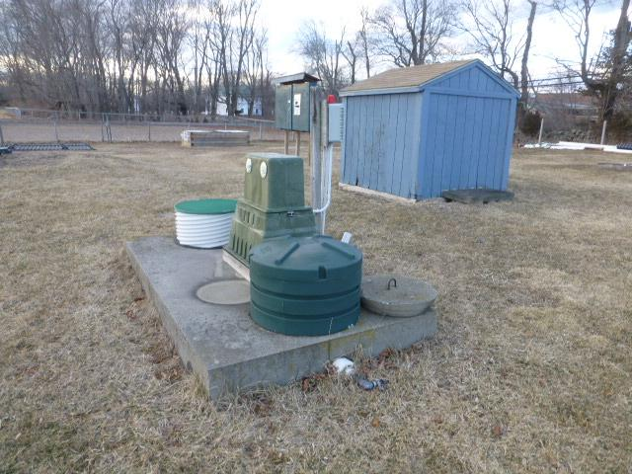

Études de cas
(5) Vérification de l’écotechnologie pour les technologies émergentes
Défi des capteurs d’azote dans les systèmes de traitement septiques avancés de l’EPA.
Norme ISO 14034 utilisée pour vérifier les prototypes présentés dans le cadre du défi.
La participation au défi est motivée par la récompense potentielle de la création d’une éventuelle future entreprise.
  The Nature Conservancy et d’autres organisations cherchent à financer l’achat de 200 unités des capteurs les plus performants.
Ce défi vise à inciter les entrepreneurs à développer de nouvelles technologies.

Slide 25
Études de cas
(5) Vérification de l’écotechnologie pour les technologies émergentes
ASTM D6866 et ISO 14304 sont des exemples de normes qui :
  fournissent les outils permettant de garantir aux consommateurs et aux autorités de réglementation que les technologies émergentes fonctionnent comme indiqué
  renforcent la confiance des consommateurs dans une nouvelle technologie en leur garantissant que les affirmations liées au produit peuvent être vérifiées et permettant ainsi l’implantation de cette technologie
  permettent au consommateur de faire un choix éclairé
  équilibrent la concurrence entre les entreprises
  améliorent la concurrence des nouvelles technologies et stimulent les innovations
  favorisent la commercialisation en association avec des incitations gouvernementales comme des labels et des défis, qui peuvent se traduire par des récompenses en espèces ou des possibilités de stimulation du marché par des fonds privés.

